Slide 1
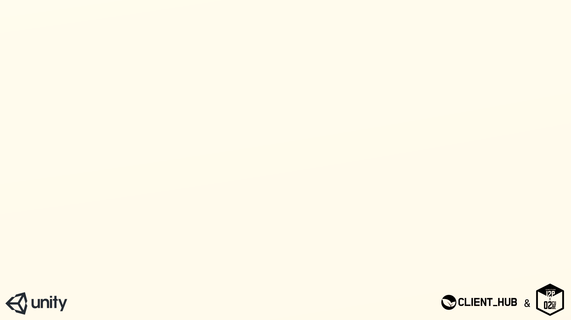
Unity C# Programming
5주차
유니티 기초 : 프레임워크
진행자 : 이재형
2019. 04. 04.

Slide 2

Overview
과죄 풀이
마우스로 카메라를 움직여보아요
이벤트 함수
코루틴

Slide 3
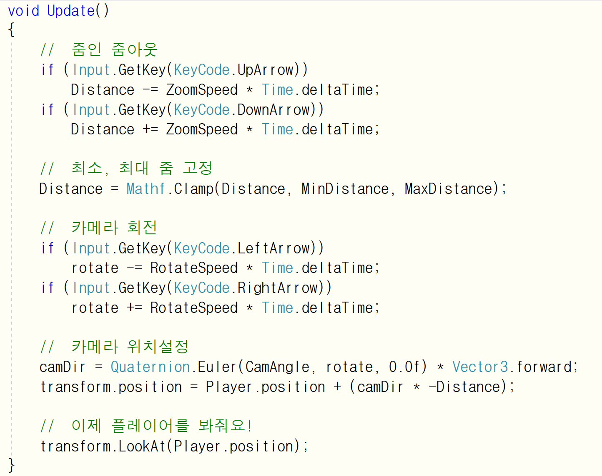
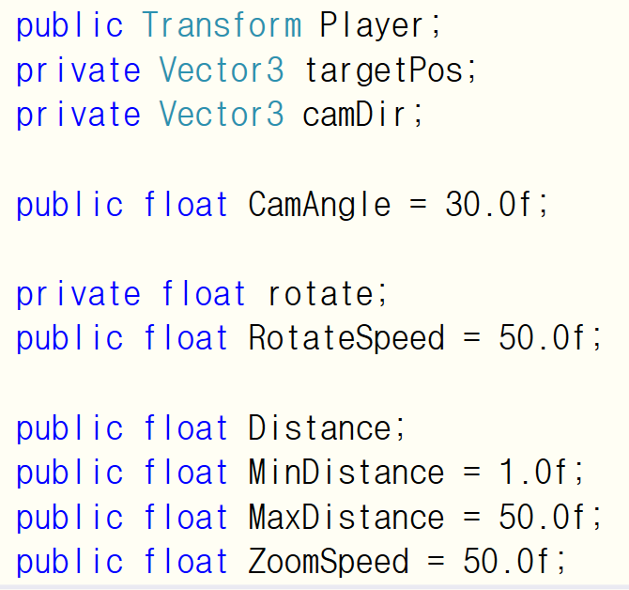
과죄 풀이
쿼터니언 * 벡터3 연산

Slide 4
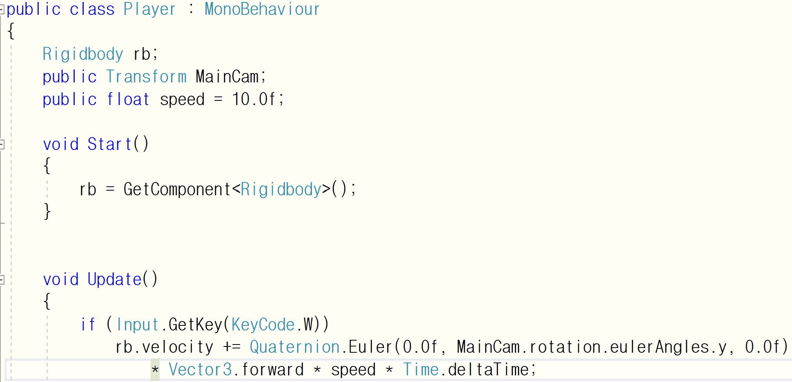
과죄 풀이

Slide 5
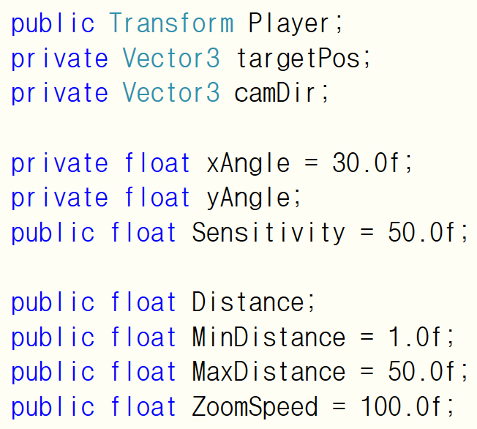
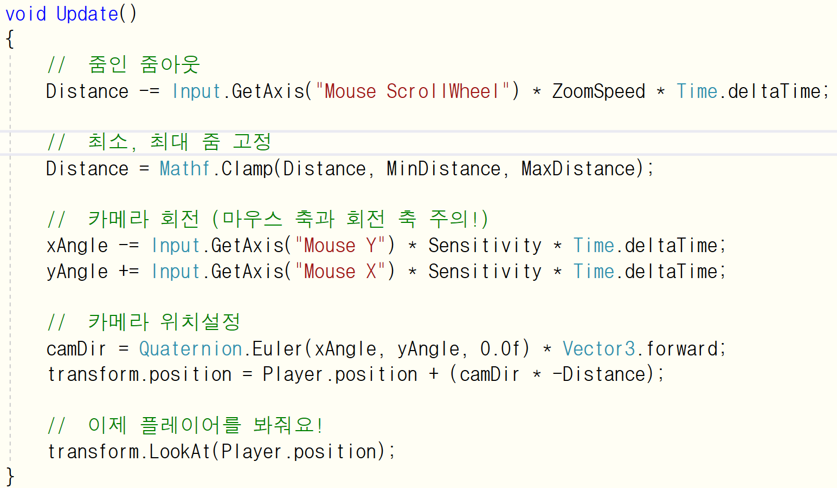
이제 마우스로 돌려봐요

Slide 6
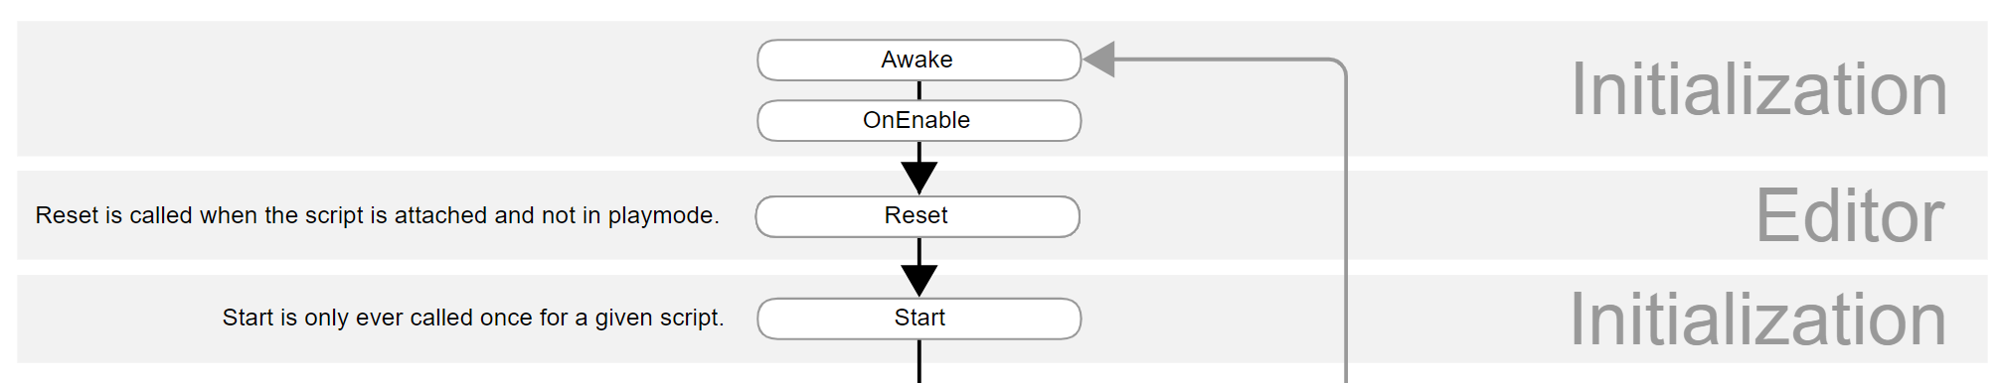
이벤트 함수
Initialize 즉 초기화!
활성화 될 때 마다!
SetActive(true)
Awake()
enabled = true
OnEnable()
Start()
처음 활성화 한번만!
처음 활성화 한번만!

Slide 7
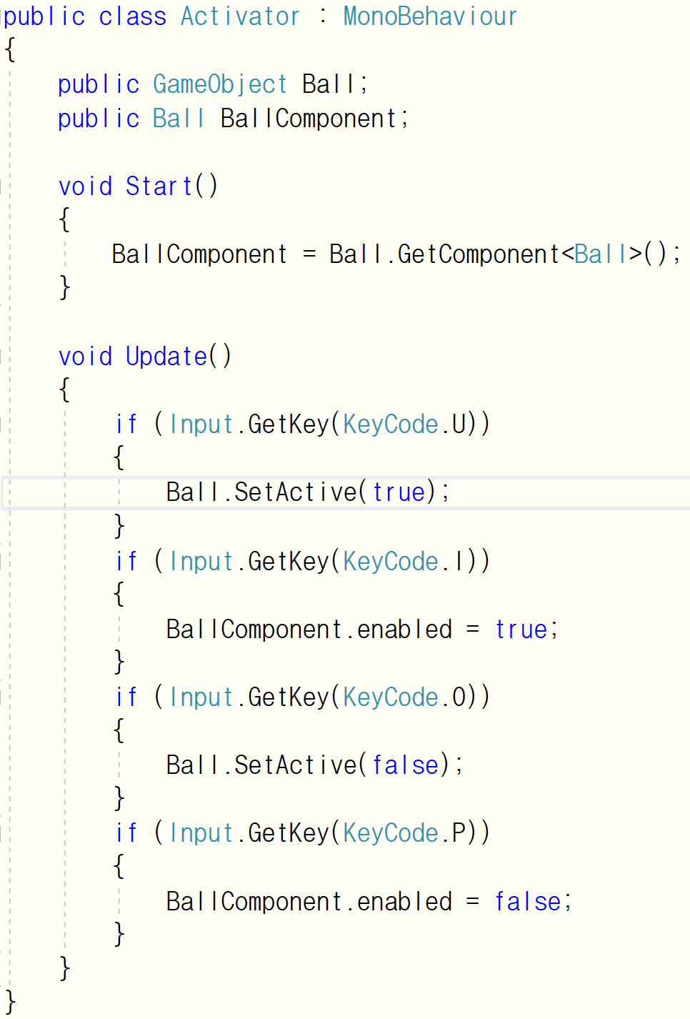
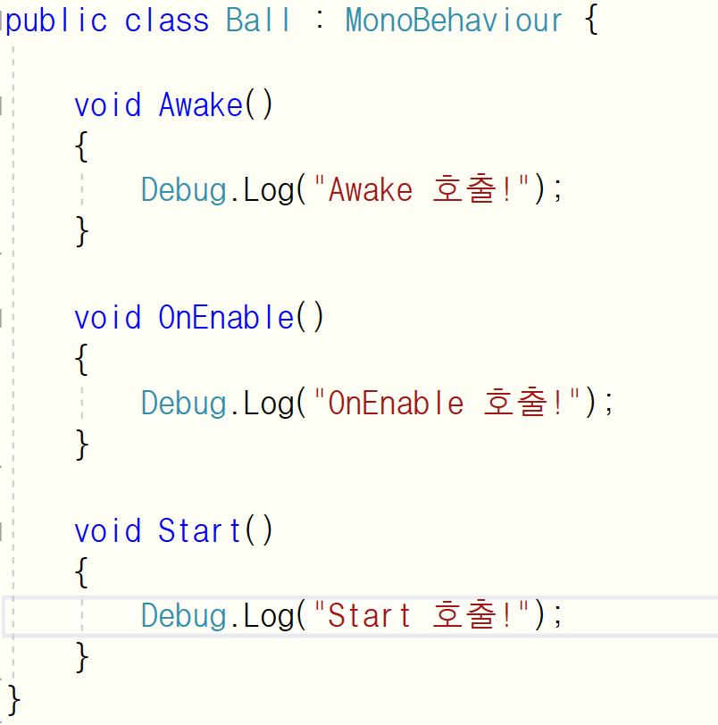
이벤트 함수

Slide 8
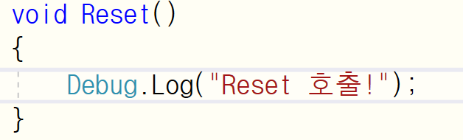
이벤트 함수
스크립트 컴포넌트를 오브젝트에 포함시킬 때
스크립트 컴포넌트 리셋 시

Slide 9
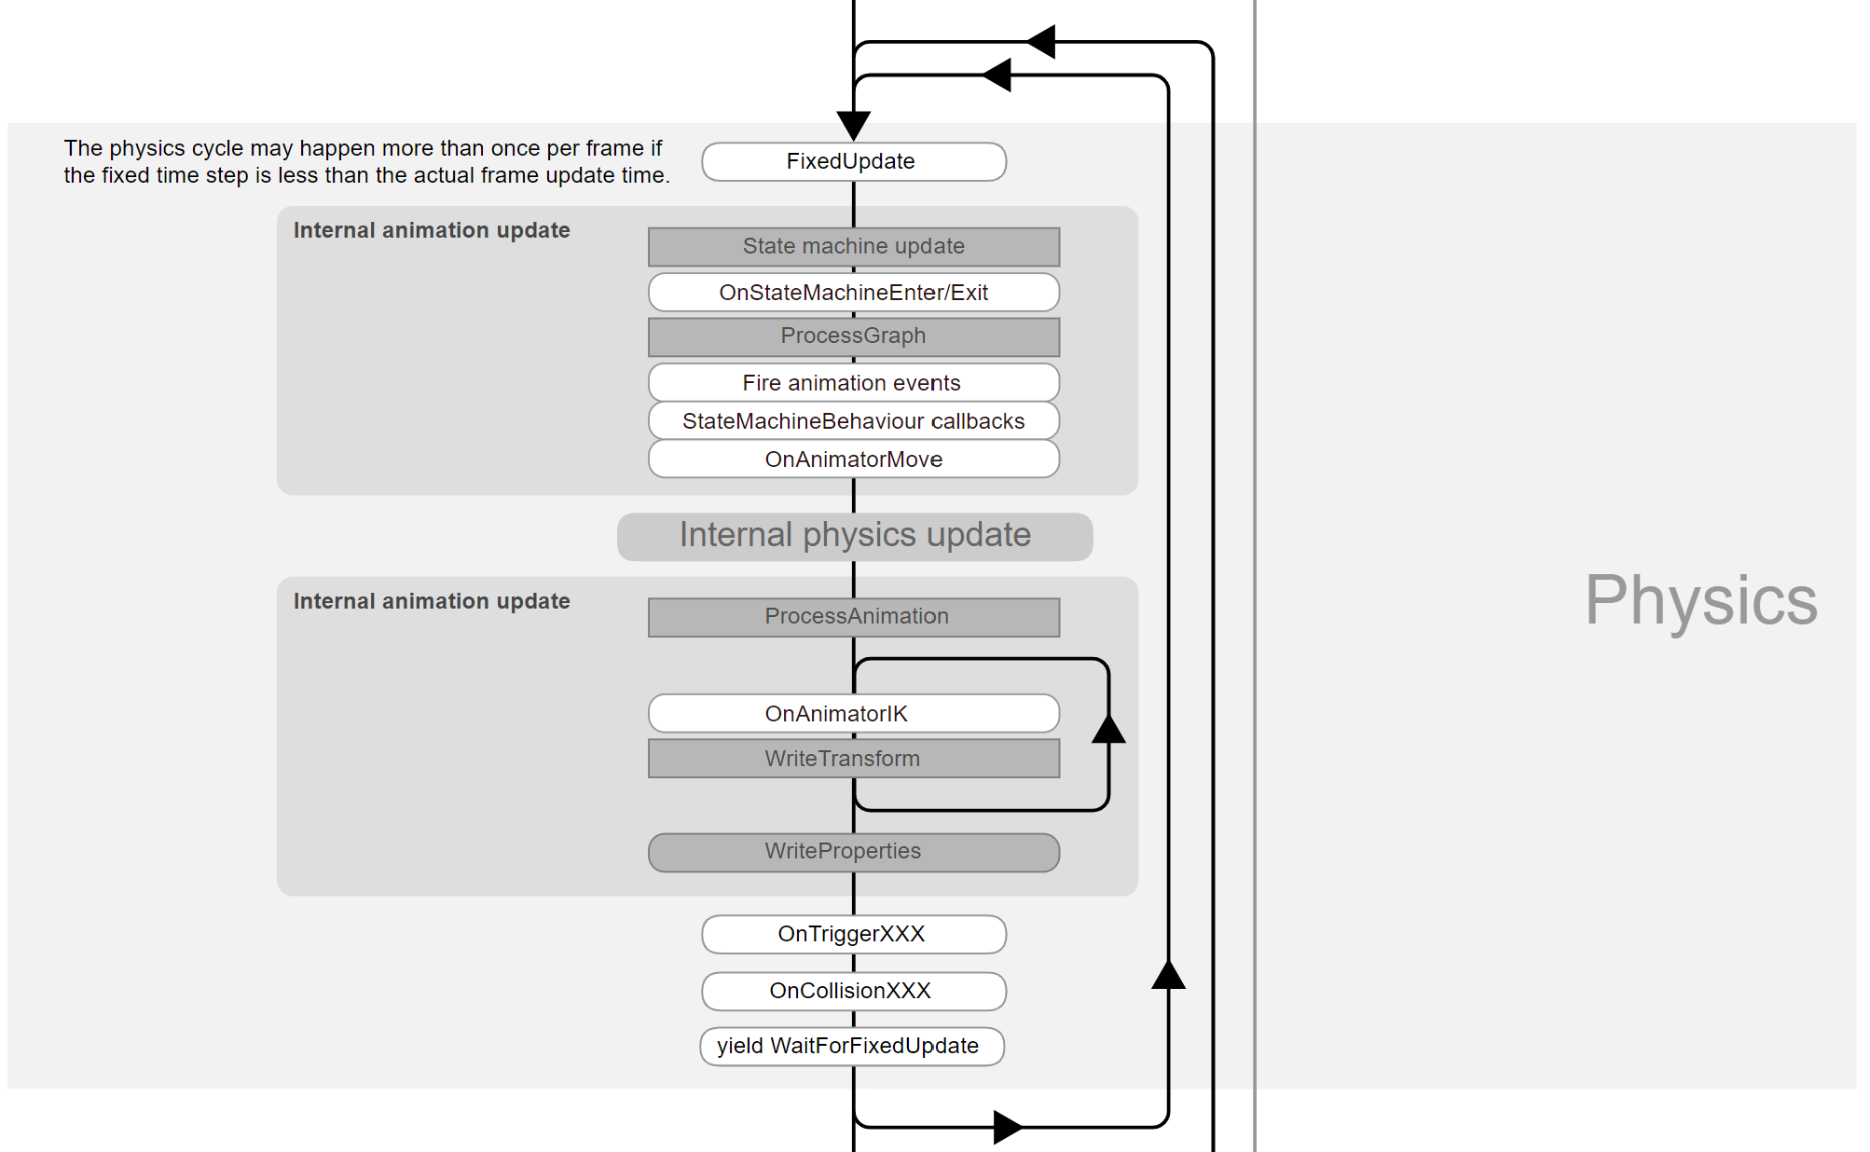

Slide 10
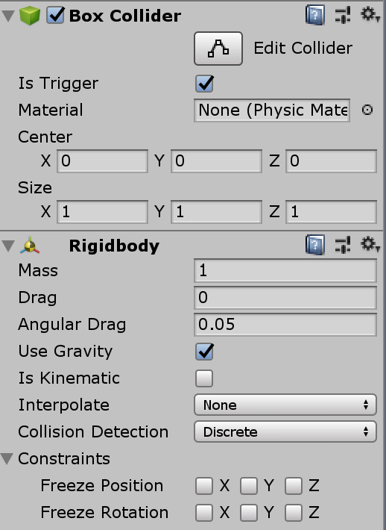
이벤트 함수
OnTriggerEnter()
OnCollisionEnter()
자매품
OnTriggerStay()
OnTriggerExit()
OnCollisionStay()
OnCollisionExit()

Slide 11
이벤트 함수
Is Kinematic?
물리 효과를 받지 않음
하지만 다른 Rigidbody에는 물리 효과를 주긴 줌
애니메이션이나 스크립트 등
물리를 제외한 다른 영향으로만 움직임

Slide 12
이벤트 함수
Trigger
Collision
Is Kinematic
Kinematic X
충돌 없이 작동
충돌하고 움직이지 않고 작동
서로 충돌하고 움직이고 작동

Slide 13
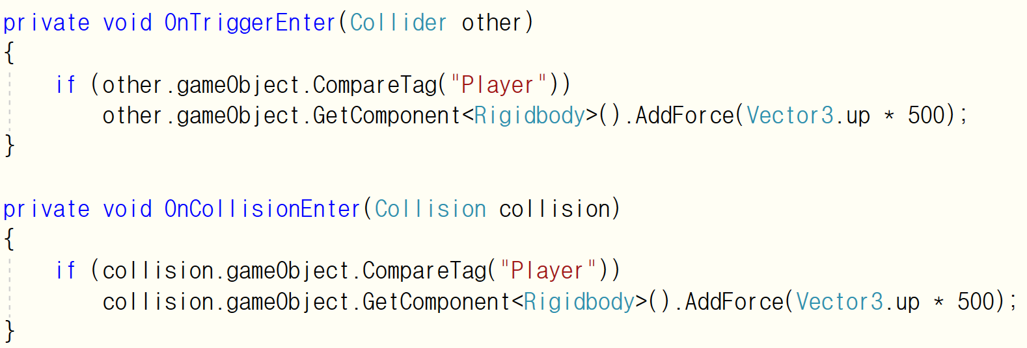
이벤트 함수

Slide 14
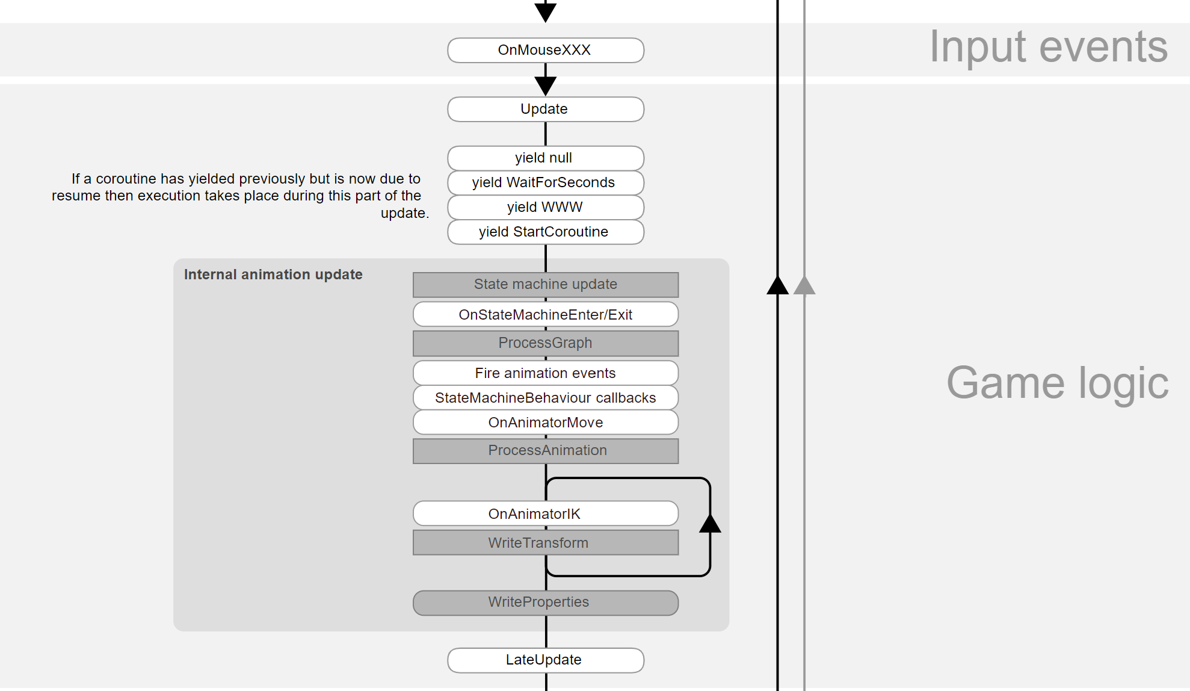

Slide 15
이벤트 함수
vs vs
FixedUpdate()
Update()
LateUpdate()
물리적인 Update
매 프레임마다 호출 X
일정 Timestep마다 호출됨
이 내부에선 Time.deltaTime 사용 X

Slide 16
이벤트 함수
vs vs
FixedUpdate()
Update()
LateUpdate()
매 프레임마다 호출됨
이전 프레임의 Update와 시간차가 매번 다름
그래서 Time. deltaTime 사용

Slide 17
이벤트 함수
vs vs
FixedUpdate()
Update()
LateUpdate()
모든 Update호출 이후에 호출됨
주로 오브젝트를 따라가게 설정한 카메라는
LateUpdate 를 사용
(카메라가 따라가는 오브젝트가
Update함수 안에서 움직일 경우가 있기 때문)

Slide 18
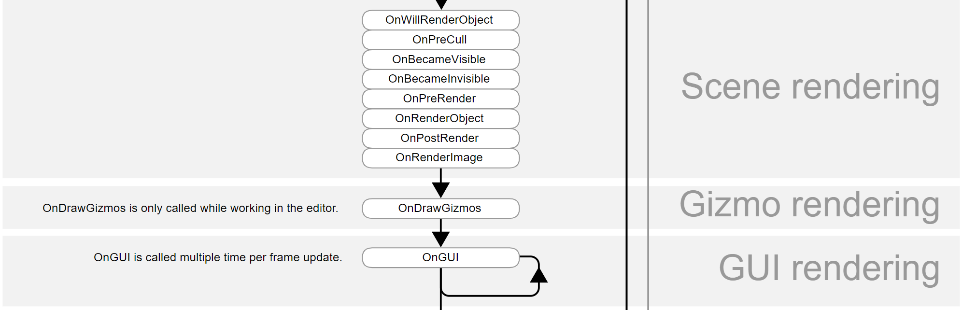
이벤트 함수

Slide 19
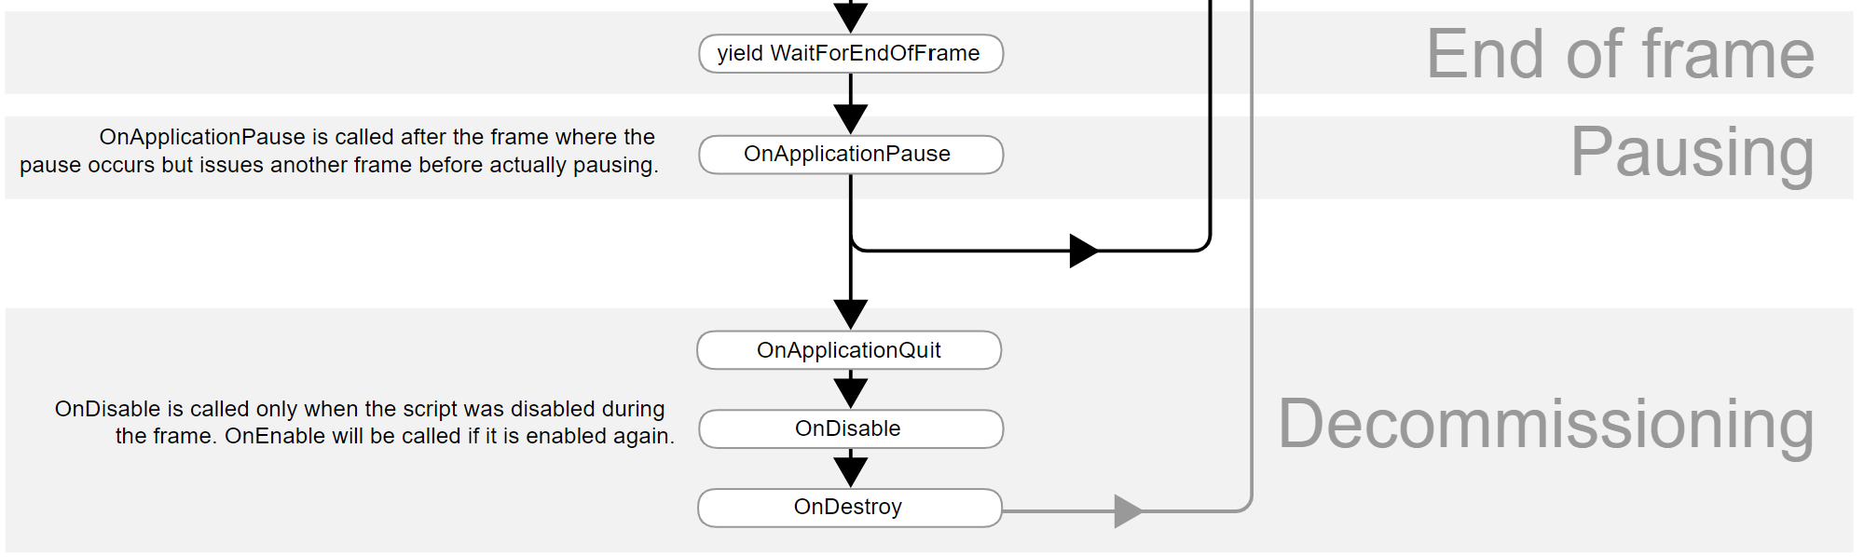
이벤트 함수

Slide 20
이벤트 함수
안드로이드 홈 버튼 눌렀을 때
IOS 다른 앱으로 넘어가면
OnApplicationPause()
어플 종료 시
IOS는 종료가 안되기 때문에 호출 불가!!!
Player Setting – Exit on Suspend
OnApplicationQuit()

Slide 21
이벤트 함수
오브젝트 혹은 컴포넌트를
비활성화 시킬 때
OnDisable()
Destroy(gameobject)
스크립트 컴포넌트가
Disabled일 때도 호출
OnDestroy()

Slide 22
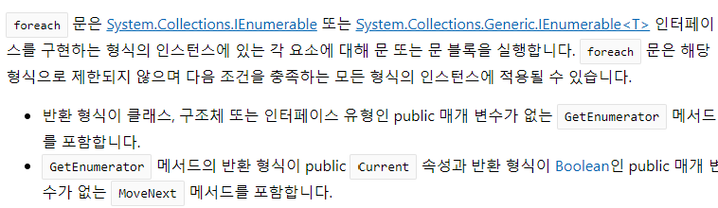
코루틴
foreach
IEnumerable
IEnumerator
yield

Slide 23
코루틴
IEnumerable
IEnumerator
yield
예금
대출
대출
7번

Slide 24
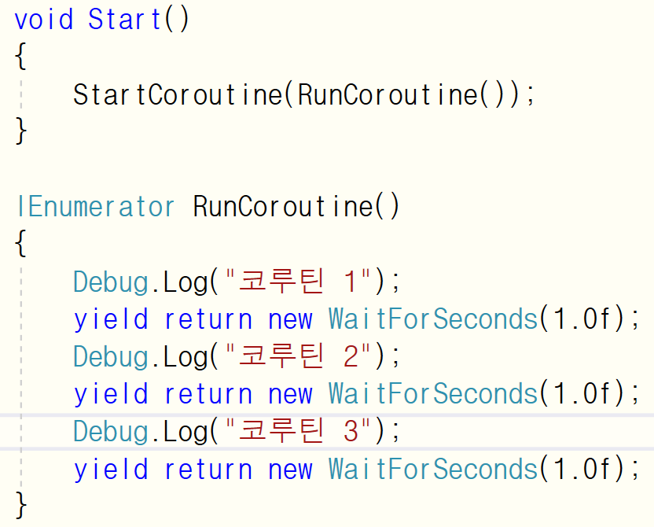
코루틴
유니티에서는

Slide 25
코루틴
코루틴 호출 방법
StartCoroutine(MyCoroutine(parameter));
StartCoroutine("MyCoroutine", parameter); // 이 경우 인자값을 하나밖에 못넘김
private IEnumerator coco = MyCoroutine(parameter);
StartCoroutine(coco);

Slide 26
코루틴
코루틴 멈추는 방법
StopCoroutine(MyCoroutine(parameter));
StartCoroutine("MyCoroutine”); // 인자값을 안넘겨줘도 됨!
호출할 때와 일치시켜야 한다.
StopAllCoroutines();

Slide 27
코루틴
양보 리턴에서 호출하는 함수들
yield return new WaitForSeconds/*Realtime*/(float time);
yield return new WaitForFixedUpdate();
yield return new WaitForEndOfFrame();
yield return new WaitUntil(System.Func<Bool> predicate); // true
yield return new WaitWhile(System.Func<Bool> predicate); // false

Slide 28
코루틴
양보 리턴에서 호출하는 함수들
null
yield return StartCoroutine (IEnumerator coroutine);

Slide 29
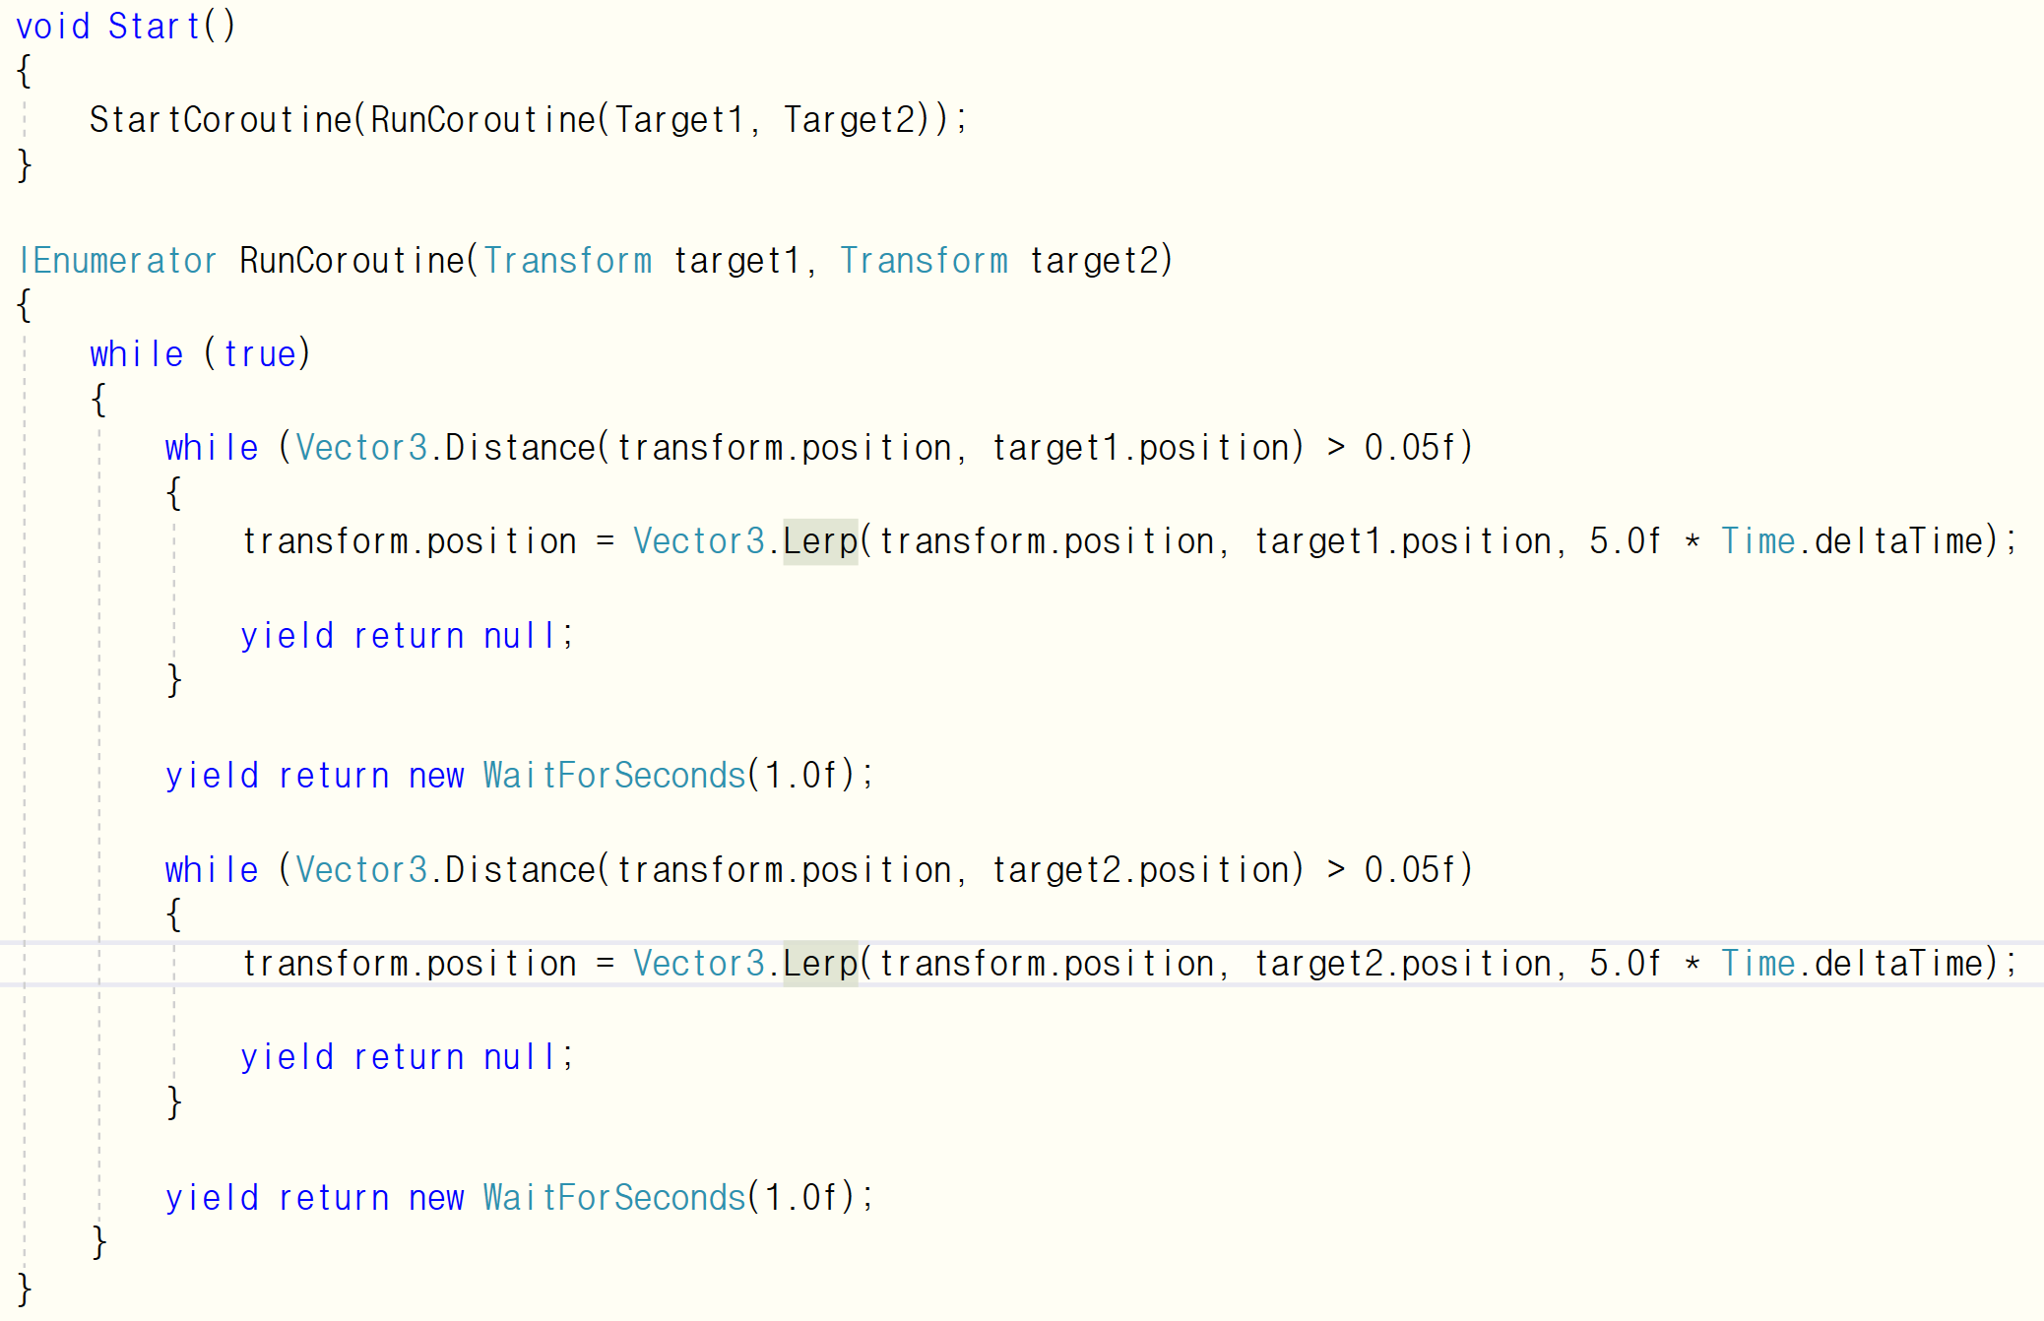
코루틴
응용

Slide 30
과 죄
마우스 좌클릭 점프
우클릭 대쉬
스테이지 구현 - 배운것들 활용해서
빨간 물체에 부딪히지 않고
파란 목표지점에 도착해야함!

